Slide 1
Lifestyle Gezondheidszorg en medicijnen in de toekomst
Leerjaar 3 – periode 3

Slide 2
IBS Stad van de toekomst
In dit IBS ga je dromen over de toekomst van de stad op het gebied van jouw specialisatie. Hoe ziet 2050 er volgens jou straks uit? Je gaat je verdiepen in de uitdagingen die er nu spelen en kijken welke trends en ontwikkelingen er nu al zijn. Uiteindelijk presenteer je een visie op de stad van de toekomst binnen jouw specialisatie.
In je rol als adviseur duurzame leefomgeving word je gevraagd om na te denken over de stad van de toekomst er uitziet op het gebied van jouw specialisatie. De markt en onze leefomgeving wordt steeds internationaler en the internet of things wordt steeds belangrijker.

Slide 3
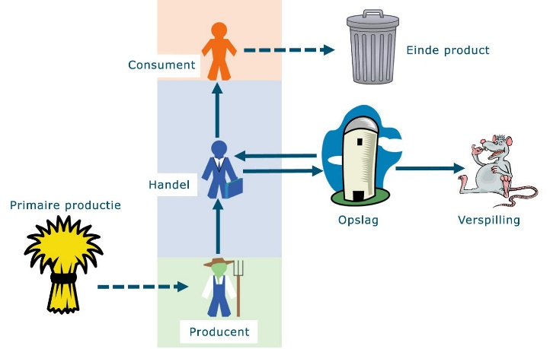
1920_SVT_1_LS Uitdagingen
Leerdoel
Je kunt onderzoek doen naar de maatschappelijke uitdagingen/problemen op het gebied van gezondheid.
Je kunt voorbeelden geven van problemen/uitdagingen op het gebied van gezondheid in de maatschappij.
Samenwerken
Deze opdracht maak je alleen of in tweetallen.
Plaats je product op het Leerplatform.
Bekijk leerproducten van anderen en geef feedback.
Verbeter je leerproduct en plaats versie 2
Versie 1 op 14-02-2020
Versie 2 op 21-02-2020
Leerproduct
Een verslag met daarin 3 uitgewerkte maatschappelijke uitdagingen/problemen van de stad van de toekomst onderbouwd met actuele bronnen.
Bijeenkomsten
Bijeenkomsten stad van de toekomst
Bijeenkomsten specialisatie
Leerpad
Ga op zoek naar stedelijke uitdagingen op het gebied van gezondheid in de stad op dit moment en de nabije toekomst. Dat mogen wereldwijde uitdagingen zijn.
Koppel ontwikkelingen die wereldwijd plaatsvinden op het gebied van steden en jouw specialisatie aan de uitdagingen.
Zoek betrouwbare bronnen die de gevonden ontwikkelingen, uitdagingen en thema’s onderbouwen.
Werk 3 uitdagingen en de daarbij behorende ontwikkelingen uit beargumenteerd met de gevonden bronnen.
Beschrijf per uitdaging waarom het belangrijk is voor de stad van de toekomst
Bronnen
Milieudefensie; luchtkwaliteit van steden
Artikel: Wageningen werkt aan wereldvoedselprobleem
Artikel: Voedsel in 2050

Slide 4
Hoe was de stage?
Wat vond je leuk, kreeg je energie van?
Wat vond je minder leuk?
Wat ging heel goed/ succes?
Wat had je graag nog aan vaardigheden gehad?

Slide 5
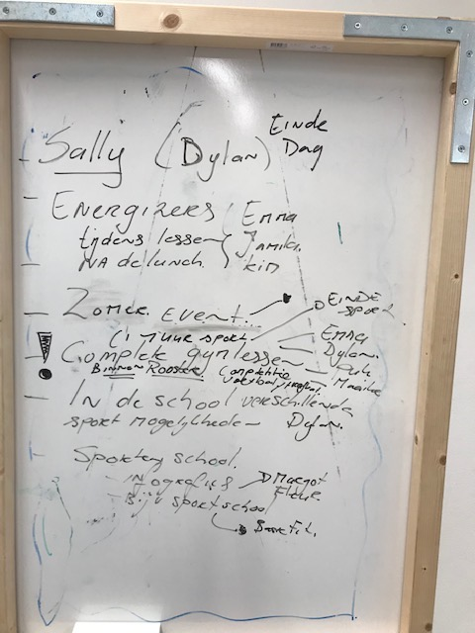

Slide 6
Lifestyle - de gezonde leefomgeving en de gezonde maatschappij.
https://youtu.be/5P65F4NTenk

Slide 7
Waar liggen de uitdagingen?
Ga even helemaal los……..
Mindmappen vanuit alle verschillende thema’s op het gebied van leefstijl en leefomgeving.

Slide 8
Blue Zones
Waar ter wereld

Slide 9
Inleiding blue zones
Blue Zones zijn gebieden in de wereld waar relatief veel mensen in goede gezondheid honderd jaar en ouder worden. Sardinië is een van die plekken. Ouderdom wordt er gerespecteerd: ouderen worden er voor vol aangezien; hun levenswijsheid wordt op prijs gesteld en ze zijn volwaardig deel van het familieleven. ONVZ nam er een kijkje en vroeg de Sardijnen naar hun geheimen voor een lang en gezond leven.
Bekijk de korte documentaire: https://www.volkskrant.nl/nieuws-achtergrond/blue-zones-levenslessen-voor-iedereen~b128bfbb/
Beantwoord de volgende vragen: Welke gezondheidsfactoren komen aanbod voor een langer leven? Hoe wordt de genegenheid beïnvloed? Welke rol spelen ouderen in de samenleving van de Sardijnen?

Slide 10
Terugkerende factoren
In verschillende onderzoeken en interviews is gezocht naar terugkerende factoren die maken dat het leven in deze gebieden zoveel gezonder is. Dit heeft geresulteerd in negen gemeenschappelijke kenmerken van de Blue Zones:
Beweeg natuurlijk: geen sportschool, maar leven in een omgeving die stimuleert om te bewegen zonder er bij na te denken;
Ken je doel: weet waarvoor je ’s ochtends wakker wilt worden. Het hebben van een doel kan zeven jaar extra levensverwachting opleveren;
Zo min mogelijk stress: neem dagelijks tijd voor ontspanning;
De 80%-regel: verlaag je calorie-inname met 20%;
Plantaardig voedsel: zelf verbouwen, vooral bonen horen bij de dagelijkse voeding van de meeste honderdjarigen;
Wijn: drink regelmatig, met mate en tijdens het eten of gezellig samenzijn met vrienden;
Gelijkgestemden: behoren tot een groep waarmee regelmatig wordt samengekomen heeft een positieve invloed op de gezondheid;
Familie: stel familie en geliefden op de eerste plaats;
Vriendenkring: goede vriendenkring en voldoende sociale contacten.

Slide 11
Hoe zou je een toekomstige blue zone inrichten? Verdiep je in de gebieden.

Slide 12
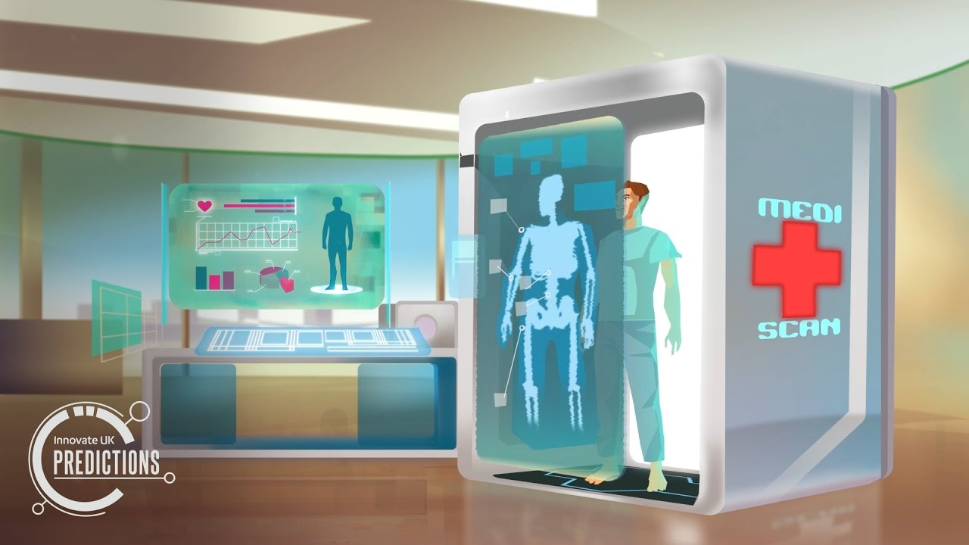
Inhoud
Uitdagingen op het gebied van gezondheidszorg
Nieuwe technologieën in de gezondheidszorg
Orgaantransplantatie
Toepassen van apps en software
Nieuwe manieren van vaccineren
Gepersonaliseerde medicijnen
Nieuwe manier om wonden te dichten
Opdracht apps en gezondheid
https://zorgnu.avrotros.nl/uitzendingen/uitzending/item/dokters-van-morgen-over-de-zorg-van-de-toekomst-14-11-2017/

Slide 13
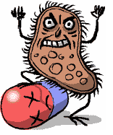
Uitdagingen op het gebied van gezondheidszorg
Welke uitdagingen denken jullie dat er zijn op het gebied van de gezondheidszorg in de toekomst?
Bespreek in tweetallen
Schrijf op welke uitdagingen jullie zien

Slide 14
Welke uitdagingen denken jullie dat er zijn op het gebied van de gezondheidszorg in de toekomst?

Slide 15
Orgaantransplantatie
De leeftijd van mensen over de hele wereld stijgt
Hoe ouder we worden, hoe meer cellen en organen minder functioneren
Steeds meer organen vallen uit door onze leefstijl (welvaartsziektes)
Huidig orgaantransplantatie is een moeizaam proces
Geschikte orgaandonor
Orgaan bij de patiënt krijgen
Afstoten van organen

Slide 16
Filmpje: Printing a human kidney
Link
Notes:
https://www.ted.com/talks/anthony_atala_printing_a_human_kidney?referrer=playlist-the_future_of_medicine

Slide 17
Technologie en gezondheidszorg
Technologie zal op alle vlakken in de toekomst een grote rol gaan spelen
In de gezondheidszorg wordt steeds meer gebruik gemaakt van functionele hard- en software
Er zijn al veel handige apps die je kunt inzetten om je gezondheid bij te houden of je te helpen gezonder te leven

Slide 18
Next steps in health & medicine
Link 1
Link 2
Notes:
https://www.ted.com/talks/daniel_kraft_the_pharmacy_of_the_future_personalized_pills_3d_printed_at_home
https://www.youtube.com/watch?v=zrW3-yzWt5Q

Slide 19
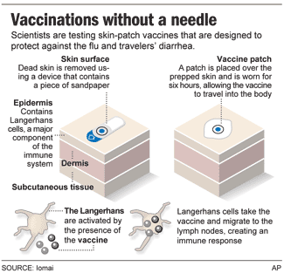
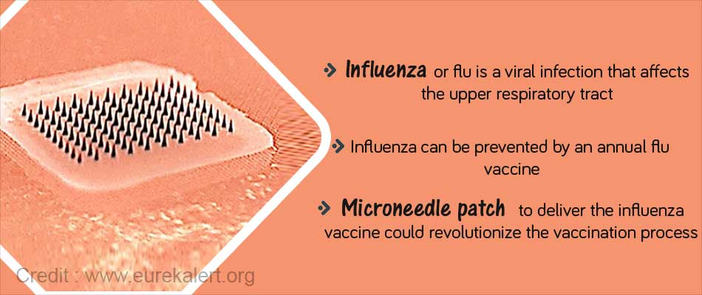
Nieuwe manier van vaccineren

Slide 20
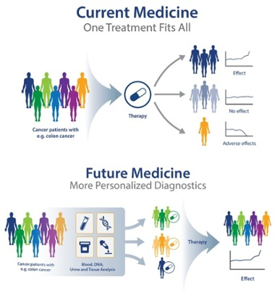
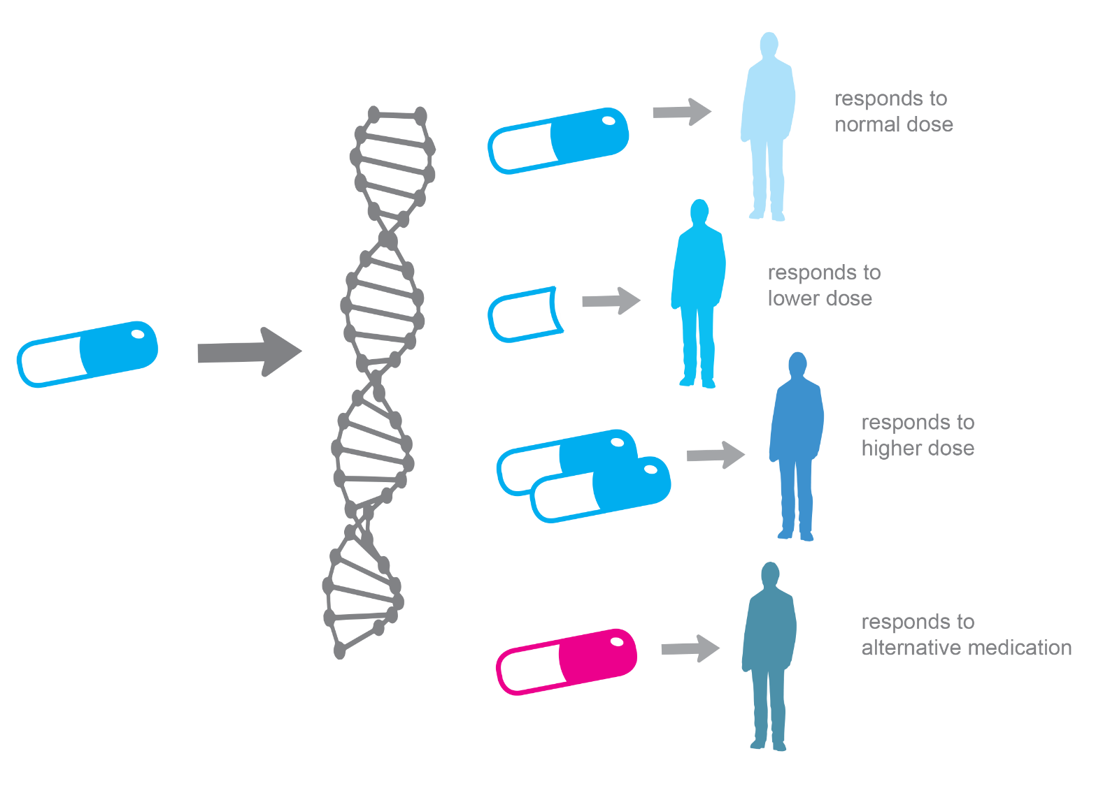
Gepersonaliseerde medicijnen

Slide 21
Uitvinding om wonden te helen
Link
Notes:
https://www.ted.com/talks/joe_landolina_this_gel_can_make_you_stop_bleeding_instantly

Slide 22
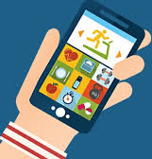
Hoe zie jij de toekomst? Chips en apps
Opdracht toekomstige inzet chips, apps voor de gezondheid.

Slide 23
Inhoud proeve van bekwaamheid
Marieke

